Slide 1
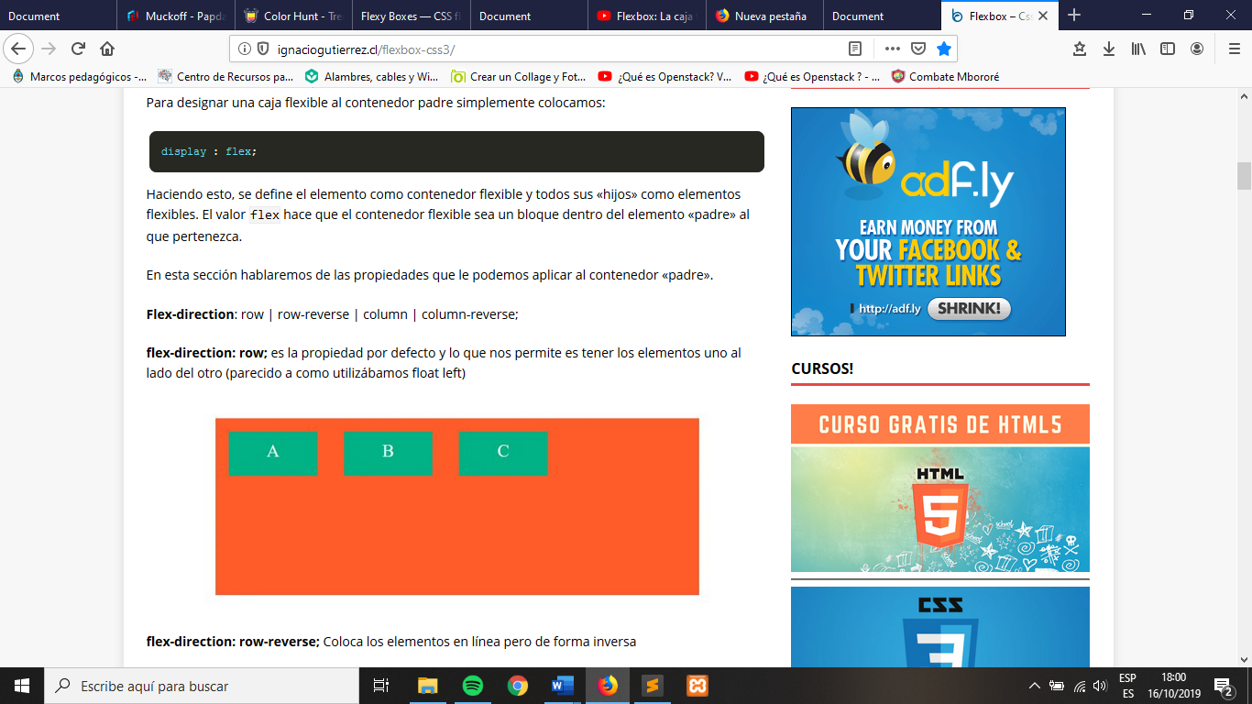
FLEXBOX – elementos contenedor padre
FLEX-DIRECTION

Slide 2
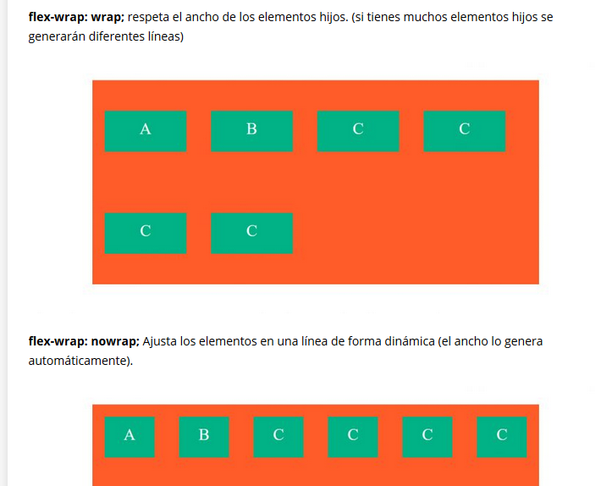
FLEXwrap

Slide 3
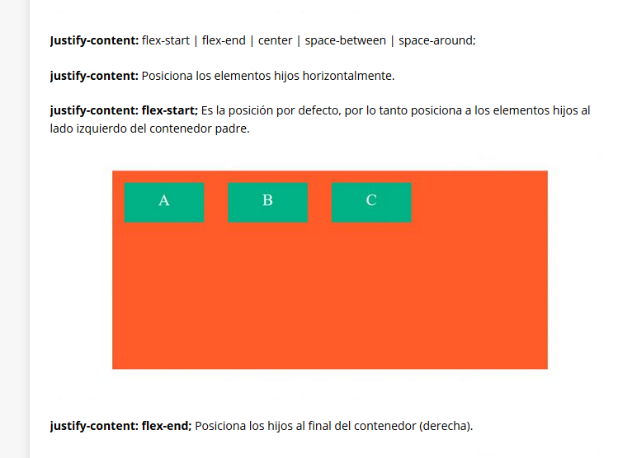
JUSTIFY-CONTENT

Slide 4
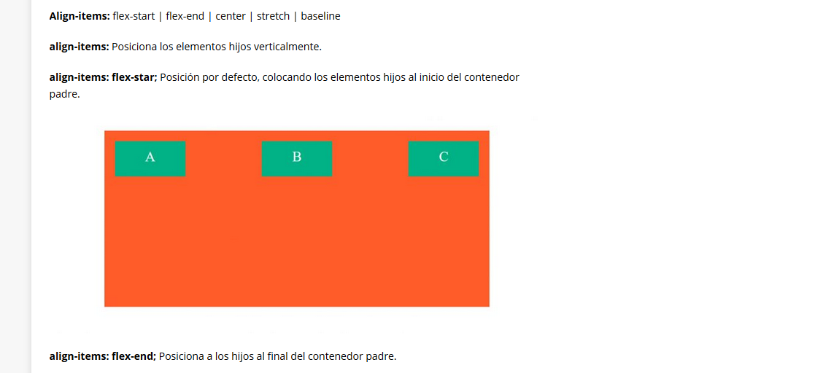
ALIGN-ITEMS

Slide 5
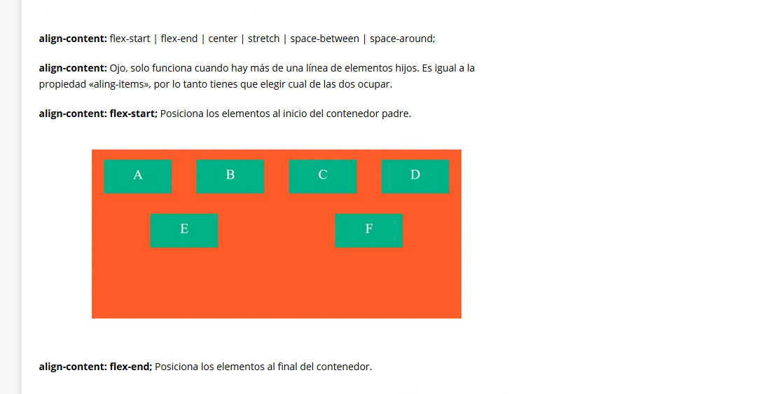
ALIGN-CONTENT

Slide 6
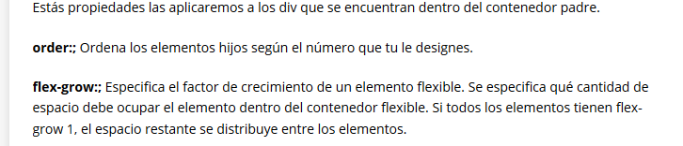
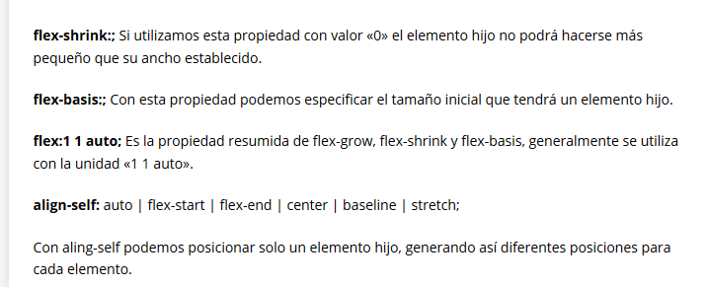
FLEXBOX – elementos PARA LOS ELEMENTOS HIJOS

